Slide 1

Rechtsmittel und Rechtsbehelfe
Bearbeitungszeit:
Übungsheft
10 Minuten
H1
Hilfsmittel:
Nomos

Slide 2
Rechtsmittel und Rechtsbehelfe
Übungsheft
H2
Hausaufgabe

Slide 3




Rechtsmittel und Rechtsbehelfe
Allgemeines
Rechtsmittel
und
Rechtsbehelfe
Beschwer
gerichtliche
Entscheidung
Verschlechterungsverbot

Slide 4
Rechtsmittel
und
Rechtsbehelfe
Berufung, Revision,
Beschwerde
Einspruch,
Widerspruch
Hemmung der Rechtskraft
Hemmung der Rechtskraft
Entscheidung der
höheren Instanz
Entscheidung der
gleichen Instanz

Slide 5
Rechtsmittel und Rechtsbehelfe
Bearbeitungszeit:
Übungsheft
10 Minuten
H3
Hilfsmittel:
Nomos

Slide 6



Rechtsmittel und Rechtsbehelfe
Berufung
§ 511 II ZPO
Endurteile
der ersten Instanz
Zulässigkeit:
Wert Beschwerdegegen-
stand > 1.000,00 €
Zulassung durch Gericht
der I. Instanz
§ 511 I ZPO

Slide 7


Berufung
Fristen
= Notfrist
1 Monat
ab Zustellung des in vollständiger
Form abgefassten Urteils
spätestens aber mit dem Ablauf von
5 Monaten nach der Verkündung
§ 517 ZPO

Slide 8

Berufung
Einlegung
Berufungsschrift
I. Instanz
Berufungsinstanz
§ 519 ZPO

Slide 9
Berufung
Begründungsfrist
2 Monate
ab Zustellung des in vollständiger
Form abgefassten Urteils
spätestens aber mit dem Ablauf von
5 Monaten nach der Verkündung
§ 520 ZPO

Slide 10


Berufung
Zustellung
förmlich
Berufungs-
schrift
Berufungs-begründung
Berufungs-
beklagter
§§ 521 I, 172 II ZPO

Slide 11


eIP
1/26, 2/26,
3/26
Aktenbock
Aufgabe mit Doppelklick öffnen

Slide 12
eIP
1/26, 2/26,
3/26
Eingang:
Empfangs-
bekenntnisse

Slide 13
eIP
2/26
Eingang:
Fristverlängerungsantrag

Slide 14
eIP
Aktenbock
2/26
Aufgabe mit Doppelklick öffnen

Slide 15
Berufung
neue Tatsachen
neue Tatsachen
sind zulässig
§ 529 ZPO

Slide 16
Berufung
Verfahren
Prüfung von Amts wegen
Berufung statthaft, form- und fristgerecht?
nein
ja
keine Aussicht
auf Erfolg
Verwerfung
als unzulässig
Zurückweisung
Haupttermin
§ 522 I ZPO
§ 522 II ZPO

Slide 17
eIP
2/26
Eingang:
Berufungsbegründung

Slide 18
eIP
Aktenbock
2/26
Aufgabe mit Doppelklick öffnen

Slide 19
eIP
1/26, 2/26,
3/26
Eingang:
Empfangsbekenntnisse

Slide 20

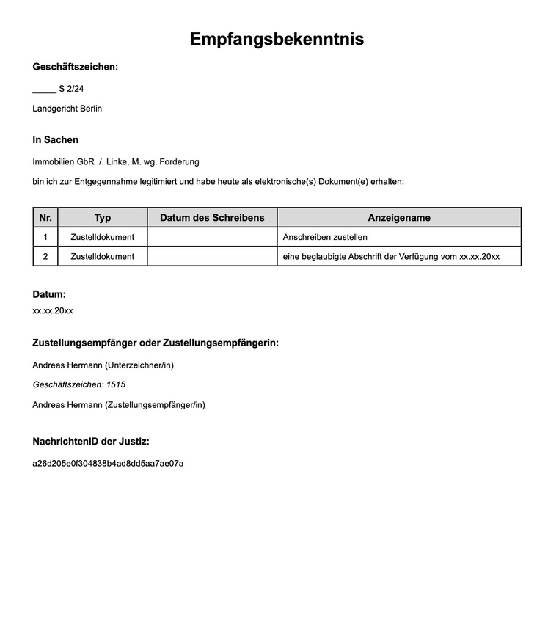
Berufung
Verfahren
Beschluss
Verfügung
./.
beabsichtigte
Verwerfung
oder
Zurückweisung
§ 329 II 2 ZPO

Slide 21


Berufung
Einzelrichter
Einzelrichter-
beschluss
§ 523 ZPO

Slide 22


Berufung
Rücknahme
Urteil
Rücknahme
Berufungskläger = Kostenschuldner
§ 516 ZPO

Slide 23
eIP
2/26
Eingang:
Berufungsrücknahme

Slide 24
eIP
Aktenbock
2/26
Aufgabe mit Doppelklick öffnen

Slide 25
eIP
2/26
Eingang:
Sollstellungsbestätigung

Slide 26
eIP
1/26
Eingang:
Berufungsbegründung

Slide 27
eIP
Aktenbock
1/26
Aufgabe mit Doppelklick öffnen

Slide 28
eIP
1/26
Eingang:
Empfangsbekenntnis

Slide 29
eIP
1/26
Eingang:
Berufungserwiderung

Slide 30
eIP
Aktenbock
1/26
Aufgabe mit Doppelklick öffnen

Slide 31
eIP
1/26
Eingang:
Empfangsbekenntnis

Slide 32
eIP
1/26
Fristablauf

Slide 33
eIP
Aktenbock
1/26
Aufgabe mit Doppelklick öffnen

Slide 34
eIP
1/26
Eingang:
Empfangsbekenntnis und
Sollstellungsbestätigung

Slide 35
eIP
3/26
Eingang:
2. Berufung

Slide 36
eIP
3/26
Eingang:
Berufungsbegründung

Slide 37
eIP
Aktenbock
1/26
Aufgabe mit Doppelklick öffnen

Slide 38
eIP
7/26, 12/26,
5/26
Eingang beim AG:
“Akten von der Berufungsinstanz”

Slide 39
eIP
5/26
Eingang:
Sollstellungsbestätigung

Slide 40

Berufung
mündliche Verhandlung
Vorsitzender
Beisitzer
Beisitzer
Bericht-
erstatter

Slide 41

Berufung
mündliche Verhandlung
Beweiserhebung
Entscheidung
II. Instanz legt bei der Entscheidung die festgestellten Tatsachen
der ersten Instanz sowie ggf. neue Tatsachen zu Grunde

Slide 42
Beendigung des Verfahrens
Berufung
Aufhebung des Urteils
und Zurückverweisung
an die erste Instanz
zur erneuten Entscheidung
Entscheidung
in der Sache
selbst
Berufungsrücknahme, Vergleich, VU, AU ...

Slide 43

Berufung
Urteil
ohne Tatbestand und Entscheidungsgründe
Bezugnahme auf die tatsächlichen Feststellungen
im angefochtenen Urteil mit Darstellung etwaiger
Änderungen oder Ergänzungen
eine kurze Begründung für die Abänderung, Aufhebung oder Bestätigung der angefochtenen Entscheidung

Slide 44


Anschlussberufung
Berufung
Anschluss-
berufung
§ 524 I ZPO

Slide 45
Anschlussberufung
auch möglich, wenn:
Berufungs-
summe
< 1.000,00 €
Ablauf der
Berufungs-
frist
Verzicht
auf
Berufung
§§ 511, 525 II ZPO

Slide 46

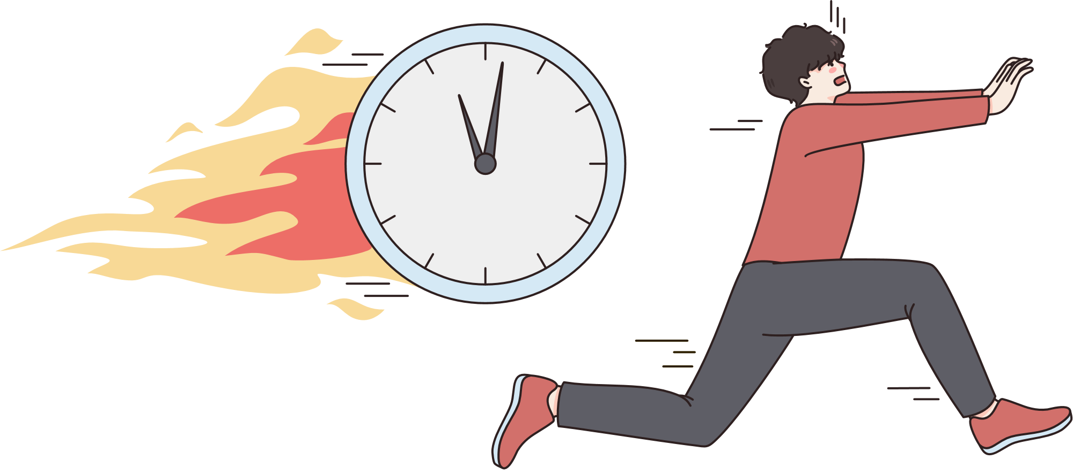
Anschlussberufung
wie und wann
Anschluss-
berufungsschrift
bis zur gesetzten Frist zur
Berufungserwiderung
+
Begründung

Slide 47


Anschlussberufung
Frist
Berufung
zurückgenommen
verworfen
zurückgewiesen
Anschlussberufung

Slide 48


Revision, §§ 542 ff. ZPO
./. Endurteile der Berufungsinstanz
Einheitlichkeit
der Rechtsprechung
keine neue Tatsacheninstanz

Slide 49

Revision
Einheitlichkeit der Rechtssprechung

Slide 50

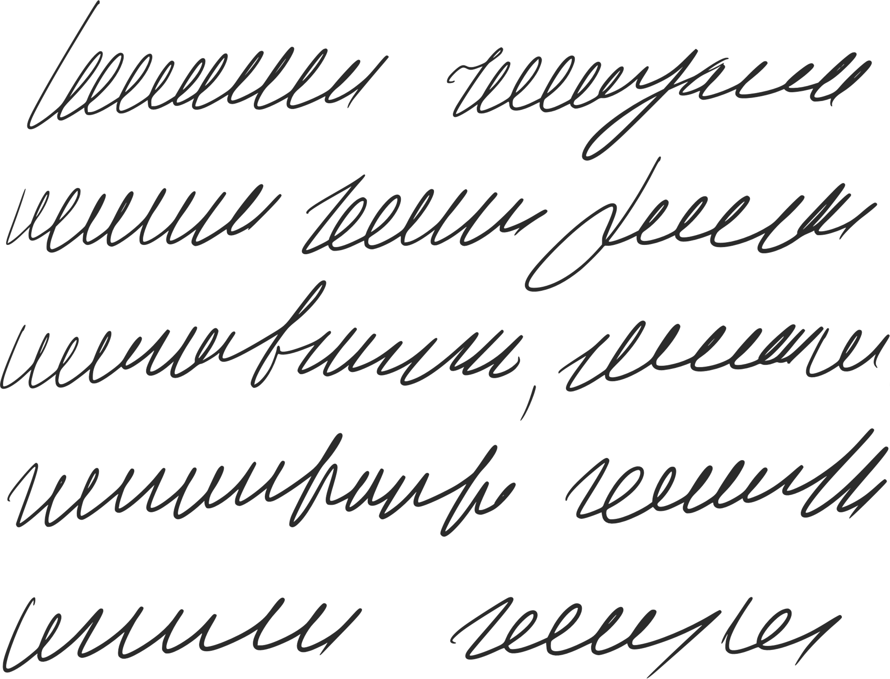
Revision
Statthaftigkeit
Nicht-
zulassungs-
beschwerde
Urteil
Urteil
Beschwerwert
Die Revision wird
zugelassen
Die Revision wird
nicht zugelassen
§ 543 I + II ZPO

Slide 51
Revision
Fristen
= Notfrist
1 Monat
ab Zustellung des in vollständiger
Form abgefassten Urteils
spätestens aber mit dem Ablauf von
5 Monaten nach der Verkündung
§ 548 ZPO

Slide 52
Revision
Einlegung und Anwaltszwang
Revisionsschrift
Anwaltszwang
muss beim
BGH zugelassen
sein

Slide 53
Revision
Begründung
2 Monate
ab Zustellung des in vollständiger
Form abgefassten Urteils
spätestens aber mit dem Ablauf von
5 Monaten nach der Verkündung
kann verlängert werden
§ 551 II ZPO

Slide 54
Revsion
Verfahren
Prüfung von Amts wegen
Revision statthaft, form- und fristgerecht und begründet?
nein
ja
Verwerfung
als unzulässig
Termin zur mündlichen Verhandlung
§ 552 ZPO

Slide 55
Revision
Verfahren, §§ 562 f. ZPO
Revision begründet
Aufhebung des
angefochtenen Urteils
BGH
entscheidet
in der Sache
selbst
Zurückverweisung zur neuen
Verhandlung und Entscheidung
an das Berufungsgericht

Slide 56


Revision
Rücknahme
Vorschriften über
die Berufungs-
rücknahme
gelten entsprechend
§ 565 ZPO

Slide 57
Nichtzulassungsbeschwerde
Revision
nicht zugelassen
Nicht-
zulassungs-
beschwerde
möglich
Berufung
nicht verworfen

Slide 58
Nichtzulassungsbeschwerde
Fristen
= Notfrist
1 Monat
ab Zustellung des in vollständiger
Form abgefassten Urteils
spätestens aber mit dem Ablauf von
6 Monaten nach der Verkündung
§ 544 I ZPO

Slide 59
Nichtzulassungsbeschwerde
Begründung
2 Monate
ab Zustellung des in vollständiger
Form abgefassten Urteils
spätestens aber mit dem Ablauf von
7 Monaten nach der Verkündung
kann verlängert werden
§ 544 II ZPO

Slide 60
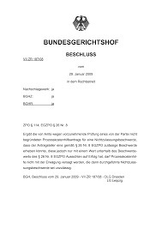
Nichtzulassungsbeschwerde
Verfahren
Beschwerdegegner erhält Gelegenheit zur Stellungnahme
Zustellung an
Parteienvertreter
§ 544 III + IV ZPO

Slide 61
Nichtzulassungsbeschwerde
Verfahren
Beschwerde
abgelehnt
Beschwerde
stattgegeben
Urteil wird
rechtskräftig
Beschwerdeverfahren
wird als Revisions-
verfahren fortgesetzt
§ 544 V + VI ZPO

Slide 62


sofortige Beschwerde, §§ 567 ff. ZPO
gegen Entscheidungen
der ersten Instanz
Kostenentscheidung
PKH-Entscheidung
Berichtigungsbeschluss
Entscheidung über die Ver-
pflichtung die Prozesskosten
zu tragen

Slide 63
sofortige Beschwerde
Fristen
= Notfrist
2 Wochen
ab Zustellung der Entscheidung
spätestens aber mit dem Ablauf von
5 Monaten nach der Verkündung
Aber: PKH-Beschwerde = 1 Monat
§ 569 I ZPO

Slide 64
sofortige Beschwerde
Einlegung
Einlegung beim
Gericht, dessen
Entscheidung
angefochten wurde
Beschwerde-
gericht
Rücksendung
Abhilfeentscheidung
ja
nein
§§ 569 II, 572 I 1 ZPO

Slide 65

sofortige Beschwerde
Begründung
soll begründet werden
kann auf neue Angriffs-
und Verteidigungsmittel
gestützt werden
§ 571 ZPO

Slide 66

sofortige Beschwerde
Beschwerdegericht
LG = T
OLG/KG = W
Registerzeichen:
Übertragung auf originären Einzelrichter

Slide 67
sofortige Beschwerde
Verfahren
Einzelrichter prüft von Amts wegen
sofortige Beschwerde statthaft, form- und fristgerecht?
nein
ja
Verwerfung
als unzulässig
Entscheidung
durch Beschluss
keine Aussicht
auf Erfolg
Zurückweisung
§ 572 IV ZPO

Slide 68
sofortige Beschwerde
Bearbeitungszeit:
Übungsheft
10 Minuten
H4
Hilfsmittel:
Nomos
Handout

Slide 69
Erinnerung
gegen Entscheidungen des
beauftragten oder ersuchten Richters
oder des UdG
Entscheidung
im zweiten Rechtszug
im ersten Rechtszug
Rechtsbeschwerde
sofortige Beschwerde
§ 573 ZPO

Slide 70

Erinnerung
gegen Entscheidungen des
UdG
beauftragten oder ersuchten Richters oder des
Kostenrechnung
Versagung der Rechtskrafterteilung
Versagung der Erteilung der vollstreckbaren Ausfertigung

Slide 71
Erinnerung
Frist
2 Wochen
ab Zustellung
der Entscheidung

Slide 72
sofortige Beschwerde
Bearbeitungszeit:
Übungsheft
8 Minuten
H5
Hilfsmittel:
Nomos
Handout

Slide 73

Rechtsbehelfe - Rechtspfleger
es ist das Rechtsmittel
gegeben, das nach den
allgemeinen verfahrens-
rechtlichen Vorschriften
zulässig ist
sofortige
Beschwerde
Abhilfeentscheidung

Slide 74


Rechtsbehelfe - Rechtspfleger
2 Wochen
Erinnerung
es ist kein
Rechtsmittel
gegeben
Abhilfeentscheidung
keine Abhilfe
Vorlage an Richter
§ 11 II 1 RPflG

Slide 75
Rechtsbehelfe - Rechtspfleger
Kostenfestsetzungsverfahren
> 300,00 €
< 300,00 €
sofortige
Beschwerde
§ 104 III ZPO
Erinnerung
§ 567 II ZPO

Slide 76

Einspruch
steht dem
vorläufig
vollstreck-
baren VU
gleich
VU
VB
„unechtes“ VU
Berufung
„zweites“ VU
§§ 700 I, 331 II, 345, 524 II ZPO

Slide 77
Einspruch
Frist
= Notfrist
2 Wochen
ab Zustellung
des VU
einzulegen beim Gericht,
dessen Entscheidung
angegriffen wird
§§ 339 I, 340 I ZPO

Slide 78


Einspruch
Verfahren
Zustellung
Einspruchs-
schrift
Gegner
§ 340a ZPO

Slide 79
Einspruch
Verfahren
Prüfung von Amts wegen
Einspruch statthaft, form- und fristgerecht?
nein
ja
Termin zur mündlichen Verhandlung
Verwerfung
als unzulässig
durch Urteil
erste Entscheidung
wird aufrechterhalten
Aufhebung der ersten
Entscheidung, neue Entscheidung ergeht
§ 341 f. ZPO

Slide 80
sofortige Beschwerde
Bearbeitungszeit:
Übungsheft
10 Minuten
H6
Hilfsmittel:
Nomos
Handout

Slide 81
sofortige Beschwerde
Bearbeitungszeit:
Übungsheft
10 Minuten
H7
Hilfsmittel:
Nomos
Handout

Slide 82
sofortige Beschwerde
Bearbeitungszeit:
Übungsheft
15 Minuten
H8
Hilfsmittel:
Nomos
Handout

Slide 83

Gehörsrüge, § 321a ZPO
= förmlicher Rechtsbehelf
zur Selbstkorrektur
von Verletzungen des rechtlichen Gehörs

Slide 84
Gehörsrüge
Fristen
= Notfrist
2 Wochen
nach Kenntnis von der
Verletzung des
rechtlichen Gehörs
seit Bekanntgabe der angegriffenen
Entscheidung kann die Rüge nicht
mehr erhoben werden
1 Jahr
§ 321a II ZPO

Slide 85

Gehörsrüge
Einlegung
schriftlich bei dem Gericht erheben,
dessen Entscheidung angegriffen wird
§ 321a II 4 ZPO

Slide 86
Gehörsrüge
Verfahren
Prüfung von Amts wegen
Gehörsrüge statthaft, form- und fristgerecht?
nein
ja
Verwerfung
als unzulässig
Prozess wird in die Lage zurückversetzt, in der er sich vor dem Schluss der mündlichen Verhandlung befunden hat

